Slide 1
Análisis de ventas, año 2024
AGUSTINA CAMPARDO - COMISIÓN 25035

Slide 2
Introducción, Presentación y Metodología de Trabajo
Este trabajo presenta un análisis de las ventas del año 2024 de un e-commerce ficticio, enfocándose en cuatro aspectos clave: Ventas por categoría y Preferencia de usuario, Método de Pago y Ventas Anuales.
Los datos a analizar fueron extraídos de aquí: https://drive.google.com/file/d/1CWyKfUFmUbgMaf7pZIKhLVFKyeOb7gQ8/view?usp=sharing
Contexto:
Objetivo: Analizar datos de ventas para identificar tendencias, oportunidades de mejora y estrategias a futuro.
Metodología: Uso de gráficos (columnas, circulares, barras) para visualizar datos y extraer conclusiones.

Slide 3
Tabla de contenidos
01
Por categoría
02
Por preferencia del usuario
03
Por método de pago
04
Por ventas anuales
Distribución del consumo: ¿Fresco o Procesado?
Tendencias de consumo y variedad en demanda.
¿Cómo prefieren los usuarios abonar la compra?
Evolución de las ventas.

Slide 4
01
Por categoría
You can enter a subtitle here if you need it

Slide 5
Análisis de datos por categoría
Distribución de ingresos: productos frescos vs. procesados.
Analizamos las categorías más rentables y oportunidades que ello nos brinda.

Slide 6
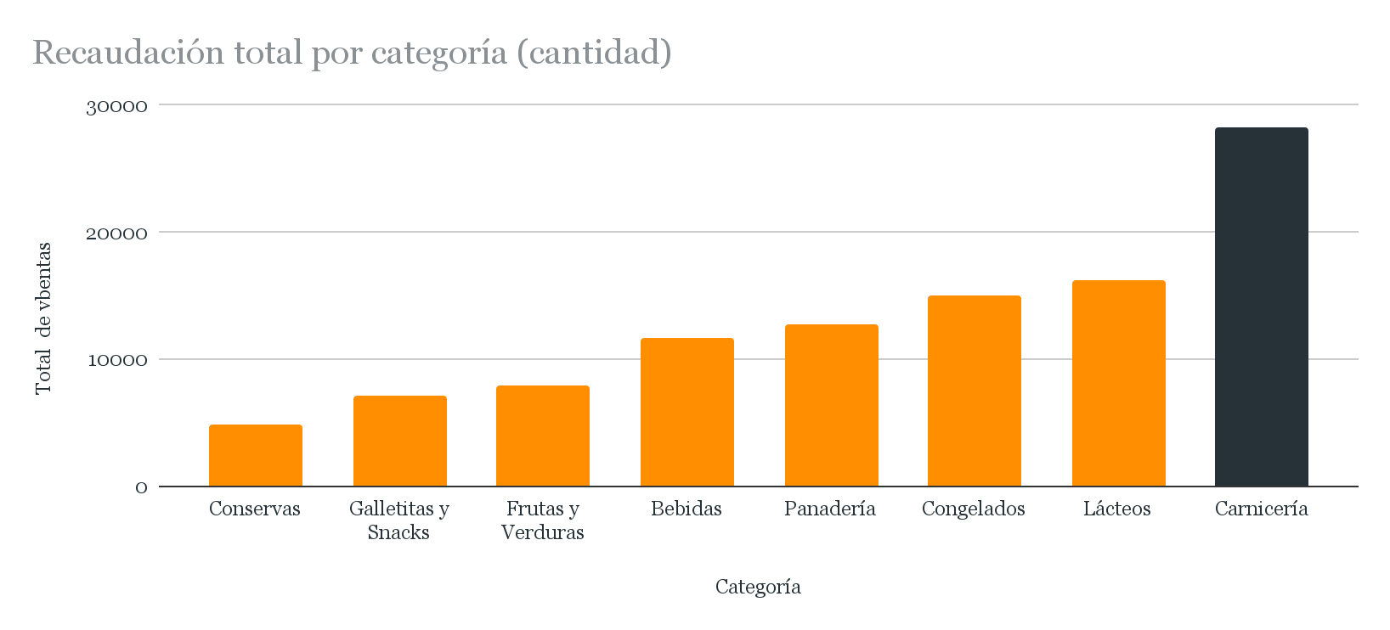
1. Recaudación total (cantidad)

Slide 7
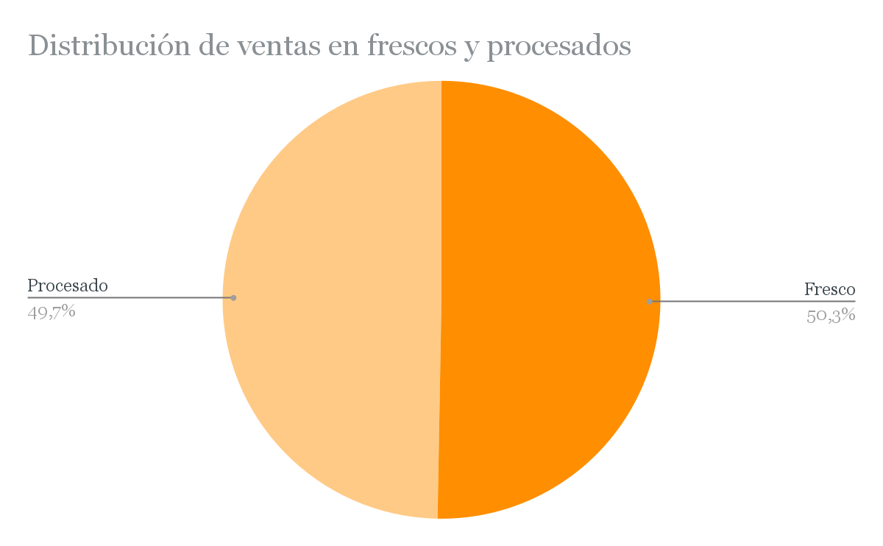
2. ¿Cómo se reparte el consumo?
Observación: Aquí tomamos a los productos “Frescos” como las frutas y verduras, lácteos y carnicería. El resto, siendo productos procesados.

Slide 8
Análisis de gráficos (1) y (2)
👉 Gráfico de columnas: Recaudación total por categoría
🥇 Carnicería ($28,186) → 27% del total.
🥈 Lácteos ($16,180) → 16% del total.
🥉 Congelados ($15,034) → 14% del total.
Las categorías vinculadas a productos básicos y de consumo diario, especialmente carnes, concentran la mayoría de las ventas.
👉 Gráfico circular: Distribución entre frescos y procesados
🥫 Frescos: 50,3%
🥬 Procesados: 49,7%
Nos permite ver una diversidad en la demanda, con clientes interesados tanto en productos frescos como en alimentos listo para consumir.
Conclusión: Claramente, la categoría Carnicería es un punto fuerte. Por su parte, las categorías con menos ventas podrían beneficiarse de promociones o combos junto con las del “Top 3” para impulsar su visibilidad y, de esta forma, aumentar las ventas.

Slide 9
03
Por método de pago
You can enter a subtitle here if you need it

Slide 10
Análisis de datos por método pago
De acuerdo a los gráficos, analizamos las preferencias del usuario al momento de abonar la comprar.

Slide 11
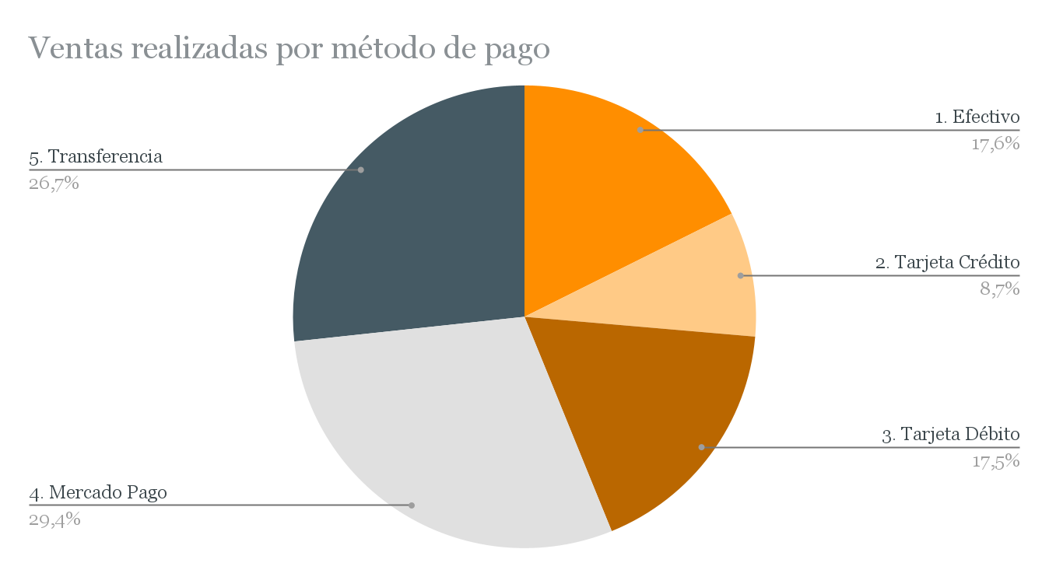
3. Ventas por método de pago

Slide 12
Análisis del gráfico (3)
👉 Gráfico de circular: Ventas por método de pago
🥇 Mercado Pago → 29.4% de las ventas
🥈Transferencias → 26.7% de las ventas
Podemos ver que Mercado Pago lidera con el 29.4% de las ventas, seguido de las transferencias con un 26,7%.
No muy lejos de estos, le siguen los pagos en efectivo (17,6%) y con tarjetas de crédito (17,5%).
La tarjeta de crédito, en cambio, es el método menos elegido, con solo un 8,7% del total
Conclusión: De esta forma, los clientes tienen una tendencia a usar los medios digitales por sobre tarjetas o efectivo. En caso de querer priorizar las ventas en efectivo, o simplemente subir el porcentaje de estas, sugerimos la implementación de descuentos en efectivo o promociones con el mismo.

Slide 13
04
Por ventas anuales
You can enter a subtitle here if you need it

Slide 14
Análisis de datos por método pago
De enero ($255.98) a junio ($10,339.39): crecimiento y estabilidad. Analizamos qué pudo haber ocurrido.

Slide 15
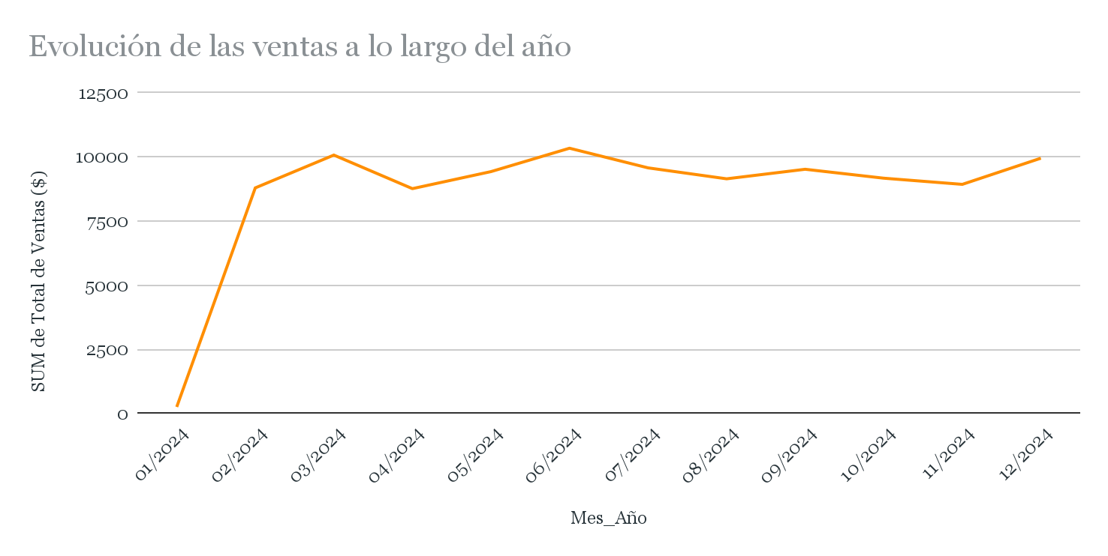
4.¿Cómo evolucionaron las ventas?

Slide 16
Análisis del gráfico (4)
👉 Gráfico de barras: Ventas realizadas por mes (2024)
Las ventas comienzan muy bajas en enero, con solo 255,98
A partir de febrero, las ventas se disparan y se mantienen estables y altas desde marzo en adelante.
Los picos más alto se vieron en marzo ($10.072,24) y junio ($10.339,39).
Aunque hay pequeñas variaciones mensuales, todas las cifras desde marzo se mantienen estables, por lo que el rendimiento se mantuvo estables.
Conclusión: Luego de un enero muy bajo (¿tal vez por una apertura reciente?), las ventas se estabilizaron de la mejor manera y no hubieron momentos semejantes a enero. Además, se sostuvieron durante el año.

Slide 17
Conclusiones
Se observa que los productos de carnicería lideran las ventas, representando un 27% del total ($28.186). Por su parte los productos frescos (carnes, lácteos, frutas/verduras) y procesados muestran una demanda equilibrada (50.3% vs. 49.7%). Sugerimos combos con categorías menos vendidas (ej.: carnes + enlatados) y entre productos frescos y procesados para mantener la diversidad de ambos.
En cuanto a los métodos de pago, se muestra un claro dominio de los pagos digitales siendo MercadoPago el favorito (29.4%), seguido de las transferencias (26.7%). Sugerimos implementar descuentos en efectivo (17.6%) para impulsar su uso. Suponiendo que la baja en enero se trató de una apertura reciente y que los meses de marzo/junio fueron los picos más altos en ventas, recomendamos aplicar las mismas estrategia en aquellos meses. Además, enfocarse en las fechas festivas para aplicar descuentos y/o promociones temáticos para incentivar el consumo.

